Slide 1
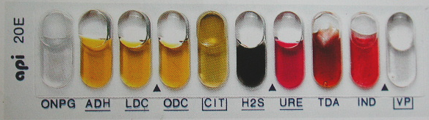
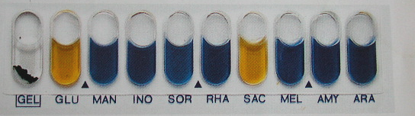
Résultats de la galerie miniaturisée
Famille 1 - Espèce 2
Aide en cas de doute :
ex de résultats possibles
Imprimez la fiche de lecture API 20 E
traduisez les résultats de chaque caractère par + ou -
remplissez le bulletin correspondant
utilisez le logiciel taxonomie pour identifier l'espèce

